Slide 1
Особенности работы с тетрадью по предмету «Математические представления»
Подготовила: Л.И. Кочина

Slide 2
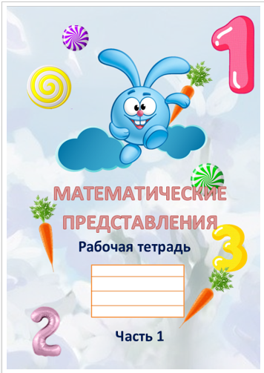
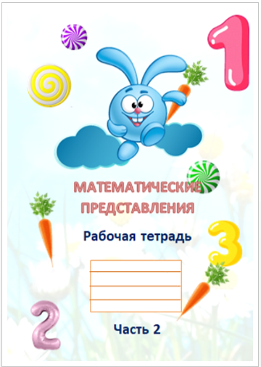
Цель: знакомство участников мастер-класса с особенностями разработки и применения рабочих тетрадей по предмету «Математические представления» как средства формирования элементарных математических представлений у обучающихся по АООП (вариант 2)

Slide 3
Задачи:
Познакомить педагогов с особенностями работы с тетрадью по предмету «Математические представления».
Показать практическую значимость использования данной тетради, убедить педагогов в целесообразности их использования в практической деятельности на уроках.
Распространение педагогического опыта.

Slide 4

Данный мастер-класс предназначен для педагогов инклюзивных классов, родителей (законных представителей) обучающихся с умеренной и тяжелой степенью интеллектуальных нарушений и детей с тяжелыми множественными нарушениями развития (ТМНР).

Slide 5
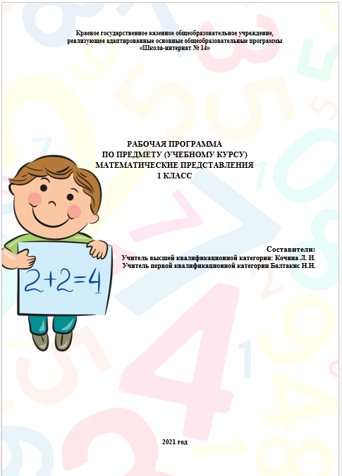
Учебно-методическое пособие по предмету «Математические представления»

Slide 6
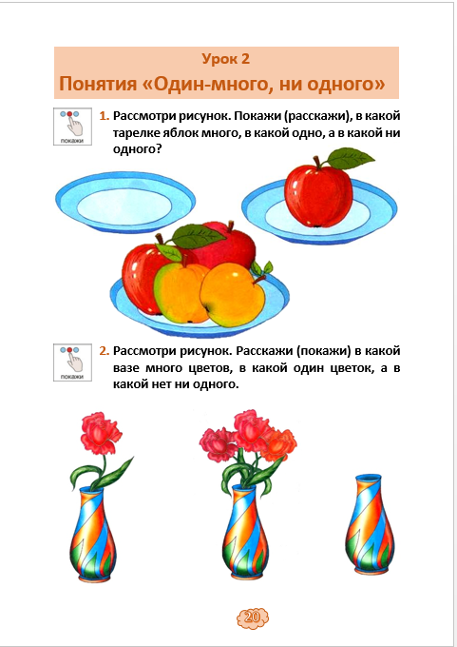
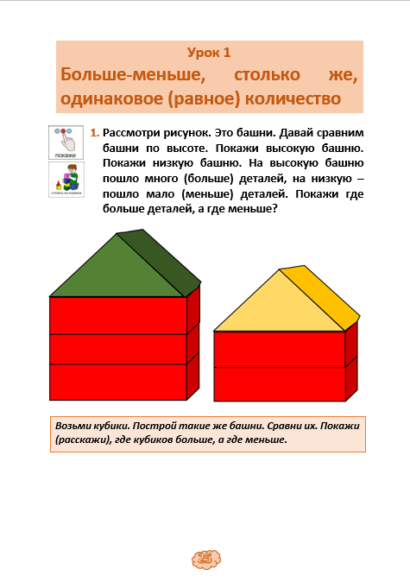

Slide 7
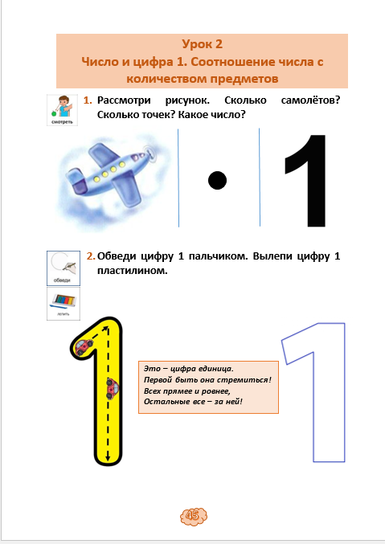
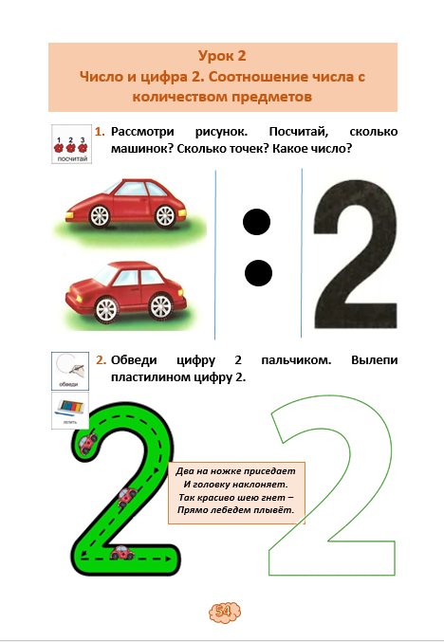

Slide 8
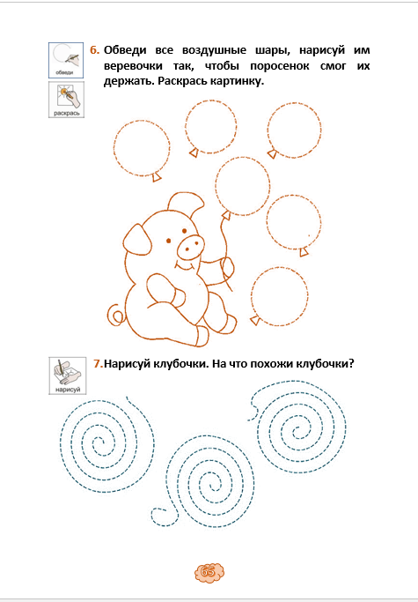
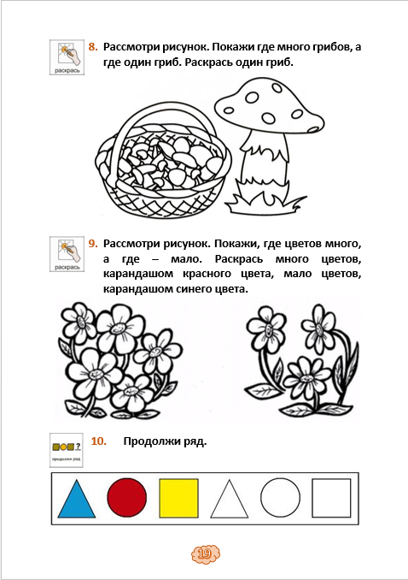

Slide 9
1613504009_73-p-fon-dlya-prezentatsii-po-yaziku-dlya-detei-81.png (1282×963) (catherineasquithgallery.com)

